Slide 1
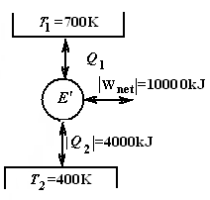

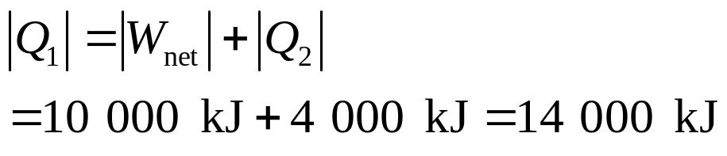
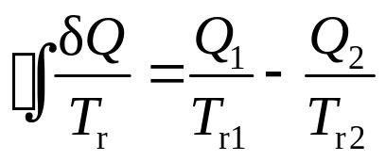
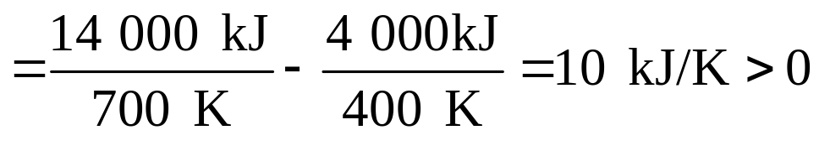
A443233
某循环在700 K的热源及400 K的冷源之间工作，如图所示，试判别循环是热机循环还是制冷循环，可逆还是不可逆?
解
据第一定律
方法1: (a)设为热机循环
违反克劳修斯积分不等式，不可能

Slide 2
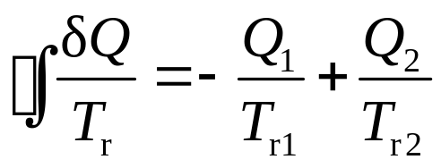
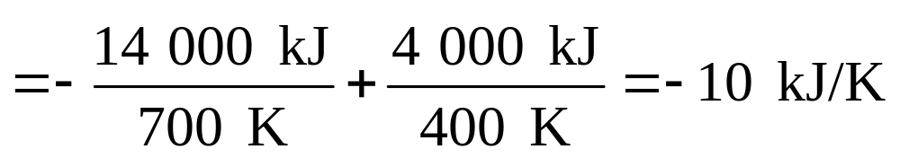
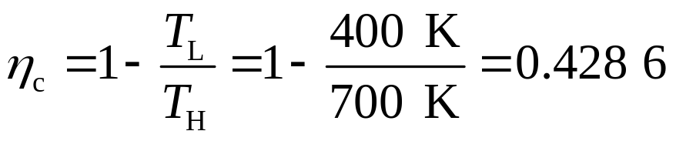
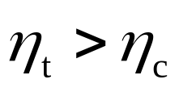
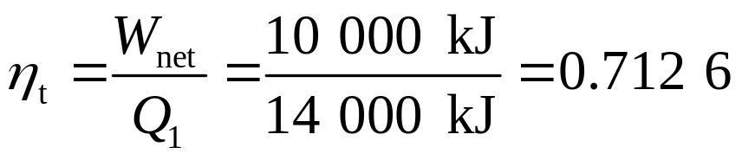
方法1: (b)改设为逆向的制冷循环
符合克氏不等式，不可逆制冷循环
方法2 ：(a)设为热机循环
不可能

Slide 3
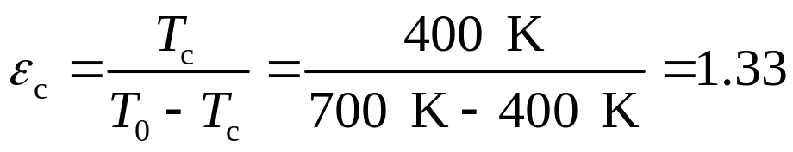
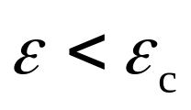
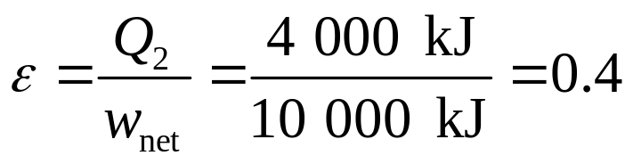
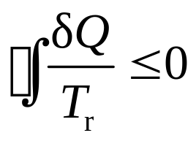
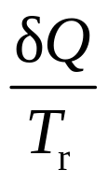
方法2：(b)设为制冷循环
可能，但不可逆
注意
1）任何循环（可逆，不可逆；正向，反向）第一定律都适用。故判断过程方向时仅有第一定律是不够的；
2）热量、功的“+”、“-”均基于系统，故取系统不同可有正负差别；
3）克氏积分
中，
不是工质微元熵变
返回

